Slide 1

Let’s talk data
MISE EN PLACE D’UN SYSTEME DECISIONNEL
Atelier Data analysis

Slide 2
Qui suis je ?
La Data
Type d’analyse
Métier data
La Business intelligence
Power BI
Cas pratique
PLAN

Slide 3
Qui suis je ?
Mahamat Taher Ali Medillaye
Consultant data analysis
alimahamattaher@esp.sn
alimahamattaher360@gmail.com

Slide 4
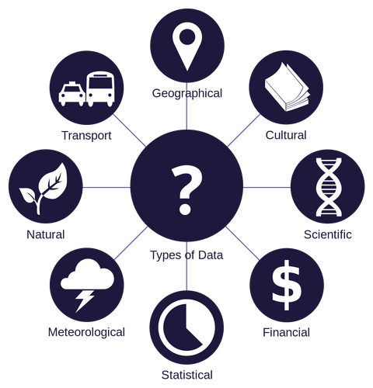

les données désignent des informations brutes collectées à partir de diverses sources qui peuvent être traitées pour révéler des insights et orienter la prise de décision.
LA DATA
Les types de données incluent les données quantitatives, qualitatives, structurées, non structurées et temporelles.

Slide 5
Types d’analyses
01
Analyse descriptive
02
Analyse diagnostique
Qu’est ce qui s’est passé ?
Comment cela est il arrivé ?
03
Analyse prédictive
04
Analyse prescriptive
Qu’est ce qui est susceptible d’arriver ?
Ensemble des trois derniers et conseiller sur ce qu’il faut faire

Slide 6
Métier data
01
Data science
02
Data engineering
Se concentre sur la création de modèles prédictifs et l'exploration des données à l'aide de techniques avancées comme l'apprentissage automatique.
Se concentre sur la mise en place et la gestion des systèmes et des pipelines de données, garantissant que les données soient accessibles et exploitables
04
Business intelligence
03
Data analysis
Implique l'examen des données existantes pour en tirer des conclusions et faire des recommandations, souvent avec des méthodes descriptives.
Utilise des outils d'analyse pour transformer les données en informations actionnables, permettant aux entreprises de prendre des décisions éclairées basées sur des rapports et des tableaux de bord.

Slide 7
Bref, la data science se concentre sur la création de modèles, le data engineering sur l'infrastructure, la data analysis sur l'interprétation, et la business intelligence sur l'utilisation stratégique des données.

Slide 8
Business intelligence
La Business Intelligence (BI) est un ensemble d'outils et de pratiques qui permet d'analyser des données pour transformer celles-ci en informations stratégiques, facilitant ainsi la prise de décisions éclairées au sein des entreprises.
Outil : Power BI

Slide 9
Power bi
Power BI est une plateforme d'analyse de données et de visualisation développée par Microsoft, qui permet aux utilisateurs de transformer des données brutes en rapports interactifs et tableaux de bord
Les trois principaux services de power bi :

Slide 10
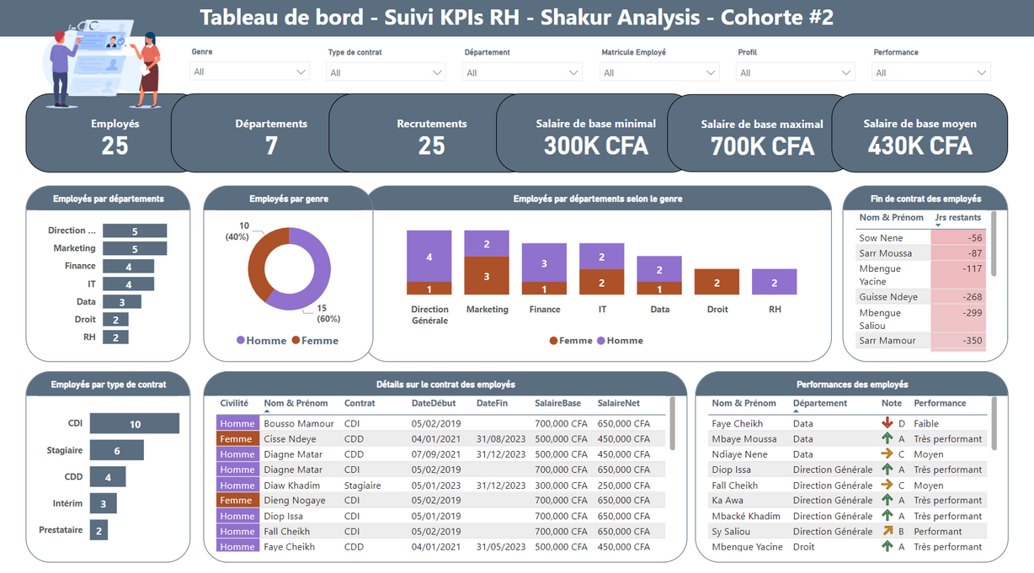
1
Power BI Desktop
Une application de bureau permettant aux utilisateurs de créer des rapports et des visualisations de données à partir de diverses sources, avec des fonctionnalités avancées d'analyse et de modélisation.

Slide 11
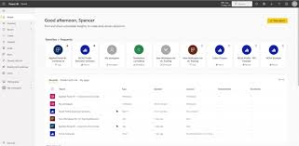
2
Power BI service
Une plateforme en ligne qui permet de publier, partager et collaborer sur des rapports et des tableaux de bord, offrant également des fonctionnalités de mise à jour automatique des données.

Slide 12
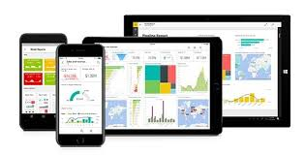
3
Power BI mobile
Une application mobile qui permet d'accéder aux rapports et tableaux de bord en déplacement, offrant une visualisation et une interaction avec les données à tout moment et depuis n'importe où.

Slide 13
Cas pratique
Allons créer ensemble un tableau de bord
Nous allons mettre en place un système décisionnel pour les ressources humaines

